Slide 1
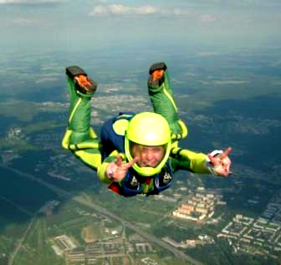
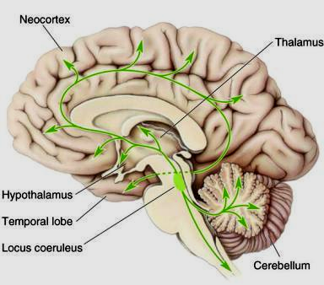
Физиология ЦНС
Курс лекций для студентов-
психологов (дневн. отд., МГУ)
Лектор: проф. Дубынин В.А.
Кора б. п/ш
Таламус
Лекция 6. Норадреналин (NЕ), его синтез. Типы адренорецепторов, их агонисты и антагонисты. Симпатичес-кие эффекты NЕ (регуляция функций внутренних органов). NЕ в головном мозге: роль голубого пятна.
NЕ, адреналин и реакция на стресс.
Гипоталамус
Височная доля
Голубое пятно
Мозжечок

Slide 2
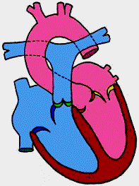
АДРЕНАЛИН И НОРАДРЕНАЛИН.
В 1901 г. из надпочечников было выделено сосудосуживающее и бронхорасширяющее вещество – «адреналин»; вскоре рас-шифровали его структуру и стали применять в клинике.
1906-1912 г. – под руководством Генри Дейла создано большое число производных адреналина, обладающих высокой «симпатикомиметической» активностью.
Долгое время предполагали, что именно адреналин передает сигналы в симпатической нервной системе. Однако в 1937 г. показали: это сходное, но иное вещество – норадреналин.
Блуждающий нерв
Симпатический нерв
(Эксперимент О. Лёви с переносом «вагусштофф» и «симпатоштофф»).

Slide 3
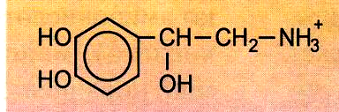
НОРАДРЕНАЛИН (норэпинефрин – NE).
Как и к ацетилхолину, к NЕ существует два основных типа рецепторов (альфа- и бета-адренорецепторы).
К рецепторам Ацх агонисты и антагонисты создала сама природа, они издавна известны человечеству.
В случае NЕ потрудиться пришлось химикам; избирательные альфа-агонисты и антагонисты, а также бета-агонисты и антагонисты стали появляться лишь после 1948 г.
Блуждающий нерв
Норадреналин – образуется в результате цепи химических ре-акций из пищевой аминокислоты тирозина; характерный элемент структуры – ароматическое (бензольное) кольцо.
Симпатический нерв
(Эксперимент О. Лёви с переносом «вагусштофф» и «симпатоштофф»).

Slide 4
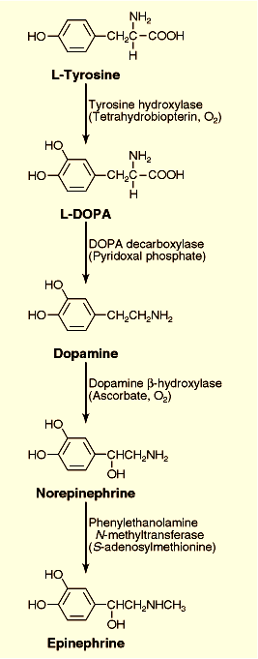
Последовательность реакций:
Тирозин превращается в L-дофа (L-DOPA); фермент тирозин-гидроксилаза (его актив-ность ограничивает скорость синтеза NE).
L-дофа становится дофамином (одним из медиаторов ЦНС).
Дофамин превращается в NЕ.
Из NЕ (норэпинефрина) в надпочечниках получается адреналин (эпинефрин).
1
2
3
Норадреналин – образуется в результате цепи химических ре-акций из пищевой аминокислоты тирозина; характерный элемент структуры – ароматическое (бензольное) кольцо.
4

Slide 5
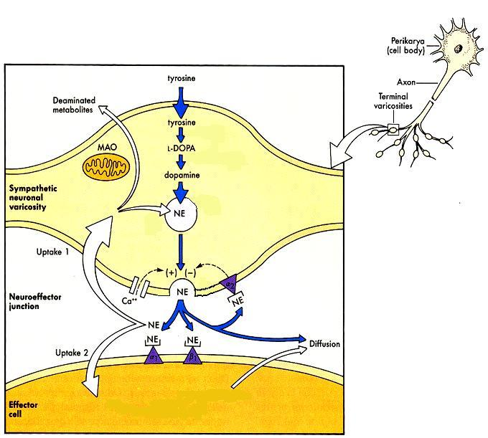
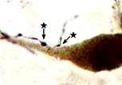
Синтез – в пресинаптическом окончании, после чего NЕ переносится внутрь везикул и готов к экзоцитозу.
Появление ПД запускает вход Са²⁺ и выброс NЕ в синаптическую щель, после чего он действует на рецепторы как пост-синаптической, так и пресинаптической мембраны.
тирозин
продукты распада NE
тирозин
L-дофа
Известны 2 типа рецеп-торов к NЕ: альфа- и бета-адренорецепторы
(α- и β-). Они, в свою очередь, подразделя-ются на α1-, α2-,
β1- и β2-подтипы.
расширение
аксона сим-патического
нейрона
дофамин
Захват 1
Синапти-ческая щель
Аксоны NЕ-нейронов образуют множест-венные расширения –
«варикозы», которые выполняют функцию пресинаптических окончаний.
Диф-фузия
Захват 2
Постсинапти-ческая клетка
NЕ – нораденалин
– адренорецепторы

Slide 6
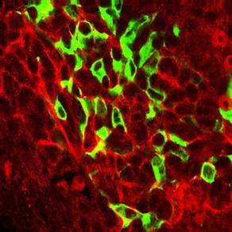
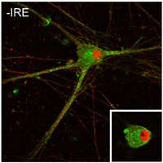
Нейроны симпати-ческого ганглия мыши окрашены в зеленый цвет по тирозин-гидрокси-лазе (как и всякий белок, она сначала синтезируется в соме, а затем переносится в пресинаптические окончания).
Появление ПД запускает вход Са²⁺ и выброс NЕ в синаптическую щель, после чего он действует на рецепторы как пост-синаптической, так и пресинаптической мембраны.
Известны 2 типа рецеп-торов к NЕ: альфа- и бета-адренорецепторы
(α- и β-). Они, в свою очередь, подразделя-ются на α1-, α2-, β1- и β2-подтипы.
Аксоны NЕ-нейронов образуют множест-венные расширения –
«варикозы», которые выполняют функцию пресинаптических окончаний.

Slide 7




Вернемся к схеме периферической НС (ее двигательной и вегетативной составляющих). Как уже было сказано, нейроны 1-4 вырабаты-вают медиатор Ацх, а буквами Н и М помече-ны никотиновые и мускариновые рец-ры.
α , β
α , β
голубое
пятно
Нейрон 5 (симпатический постганглионарный) выра-батывает NЕ, а на внут-ренних органах могут быть как α-, так и β-рецепторы.
В головном мозге NЕ-ней-роны расположены в голу-бом пятне (мост), но их аксоны широко ветвятся
(в синапсах также α- и β-адренорецепторы).
1
Н
Известны 2 типа рецеп-торов к NЕ: альфа- и бета-адренорецепторы
(α- и β-). Они, в свою очередь, подразделя-ются на α1-, α2-, β1- и β2-подтипы.
мото-
нейрон
мышца
2
5
симпа-
тическ.
нейрон
Н
α , β
пара-
симпа-
тическ.
нейрон
(напр.,
мочевой
пузырь)
3
4
внутр.
орган
М
Н
Notes:
15

Slide 8
Адренорецепторы (как α-, так и β-типов) метаботропные:
медиатор
NЕ
рецептор
фермент,
синтези-
рующий
ВтП
рецептор
хемо-
чувстви-
тельный
ионный
канал
реакции
нейрона
G-белок
G-белок
ВПСП
или
ТПСП
ВтП
β1-подтип характерен для сердца, вызывает учащение и усиление сердечных сокращений (более активное образование цАМФ, открывание Na⁺-каналов и Са²⁺-каналов);
β2-подтип характерен для мышечных клеток бронхов, вызывает их расслабление и расширение бронхов (активация синтеза цАМФ, но закрывание Са²⁺-каналов, открывание К⁺-каналов).

Slide 9
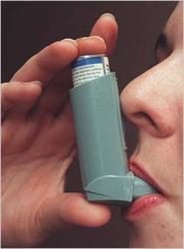
Оба подтипа β-рецепторов кодируются одним геном, и превращение в конкретный подтип происходит уже после синтеза белка.
Исходно подтипы не разделяли, поскольку были обнаружены общие агонисты и антагонисты: все β-рецепторы активирует изадрин и тормозит пропранолол.
Позже были открыты более избирательные агонисты и антагонисты.
Большое практическое значение имеет избира-тельный β1-антагонист атенолол (используется при гипертонии) и избирательный β2-агонист сальбутамол (расширение бронхов при астме).
β1-подтип характерен для сердца, вызывает учащение и усиление сердечных сокращений (более активное образование цАМФ, открывание Na⁺-каналов и Са²⁺-каналов);
β2-подтип характерен для мышечных клеток бронхов, вызывает их расслабление и расширение бронхов (активация синтеза цАМФ, но закрывание Са²⁺-каналов, открывание К⁺-каналов).

Slide 10
Оба подтипа β-рецепторов кодируются одним геном, и превращение в конкретный подтип происходит уже после синтеза белка.
Исходно подтипы не разделяли, поскольку были обнаружены общие агонисты и антагонисты: все β-рецепторы активирует изадрин и тормозит пропранолол.
Позже были открыты более избирательные агонисты и антагонисты.
Большое практическое значение имеет избира-тельный β1-антагонист атенолол (используется при гипертонии) и избирательный β2-агонист сальбутамол (расширение бронхов при астме).
α1-подтип характерен для мышечных клеток, расширяющих зрачок, для стенок сосудов и сфинктеров ЖКТ (увеличение тонуса за счет открывания дополнительных Са²⁺-каналов);
α2-подтип характерен для пресинаптич. окончаний, оказывает тормозящее действие на Са²⁺-каналы, что снижает экзоцитоз медиаторов (самого NЕ и, например, Ацх в случае конкуренции симпатич. и парасимпатич. влияний на внутренних органах).

Slide 11
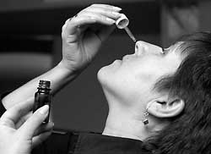
Исходно α-подтипы также не разделяли, поскольку были обнаружены общие агонисты и антагонисты: все α-рецепторы активирует нафтизин и тормозит фентоламин.
Большое практическое значение имеют α-агонисты, сужающие сосуды носо-вой полости при насморке (нафтизин, галазолин), и избирательный α2-аго-нист клофелин (снижение активности сосудодвигательного центра продол-говатого мозга и моста).
α1-подтип характерен для мышечных клеток, расширяющих зрачок, для стенок сосудов и сфинктеров ЖКТ (увеличение тонуса за счет открывания дополнительных Са²⁺-каналов);
α2-подтип характерен для пресинаптич. окончаний, оказывает тормозящее действие на Са²⁺-каналы, что снижает экзоцитоз медиаторов (самого NЕ и, например, Ацх в случае конкуренции симпатич. и парасимпатич. влияний на внутренних органах).

Slide 12
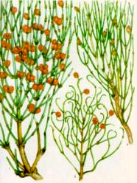
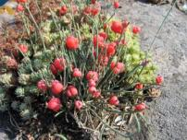
Сведем вместе все перечисленные препараты:
α-агонисты: нафтизин, галазолин (при насморке)
α2-агонист: клофелин (при гипертонии)
α-антагонист: фентоламин
β-агонист: изадрин (кардиостимулятор)
β-антагонист: пропранолол (при гипертонии)
β1-антагонист: атенолол (при гипертонии)
β2-агонист: сальбутамол (при астме)
NE действует на α-рец. активнее, чем на β-рец.;
адреналин действует на β активнее, чем на α.
Природный (α+β)-агонист: эфедрин
(токсин голосеменного кустарника
эфедры; пример того, что в-ва
природного происхождения часто
дают много побочных эффектов);
+ наркотико-подобное действие.
Теперь обсудим влияние
норадреналина на сердце, гладкие мышечные клетки, а также его пресинап-тическое действие.
Но прежде еще раз посмотрим на симпати-ческую и парасимпати-ческую системы.

Slide 13
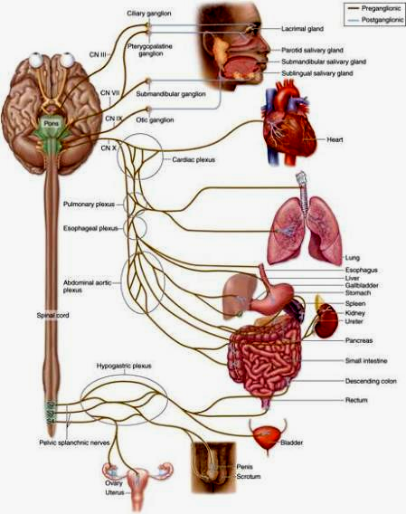
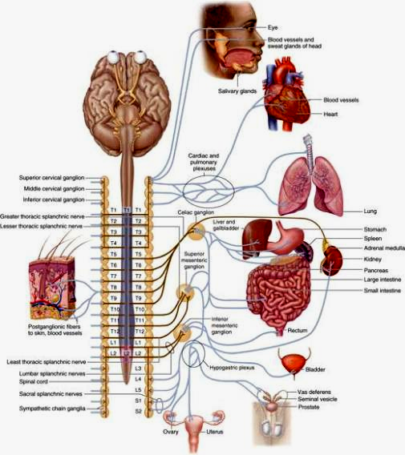
Парасимп. система: ганглии рядом с орга-нами или в стенках органа.
Симп. система: ганглии образуют идущие вдоль спинного мозга цепочки; часть постганглионарн. нейронов находится в чревном (celiac)
и брыжеечных (mesenteric) ганглиях.

Slide 14
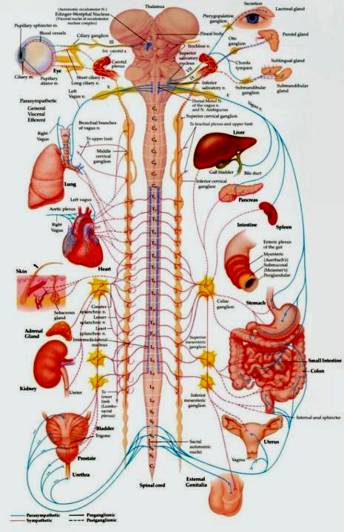
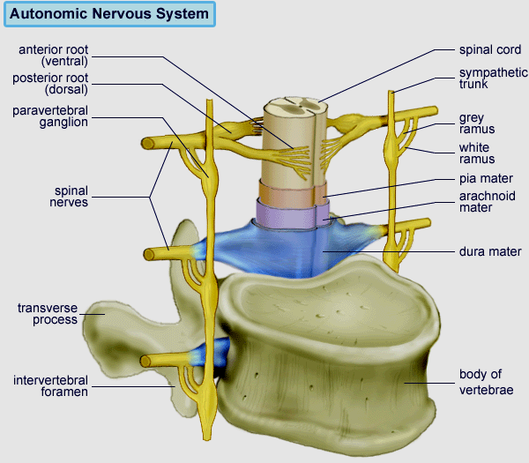
Слева: еще одно изображение ВНС; хорошо видны симпатические цепочки (выше всех – шейные ганглии), а также чревный и брыжеечные ганглии.
Снизу: позвонок, спинной мозг и части периферической НС – сенсор-ные ганглии на дорзальных кореш-ках и симпатич. (паравертебральные) ганглии в составе симпатической цепочки (соединены друг с другом, активно обмениваются сигналами).
симпатическая цепочка

Slide 15
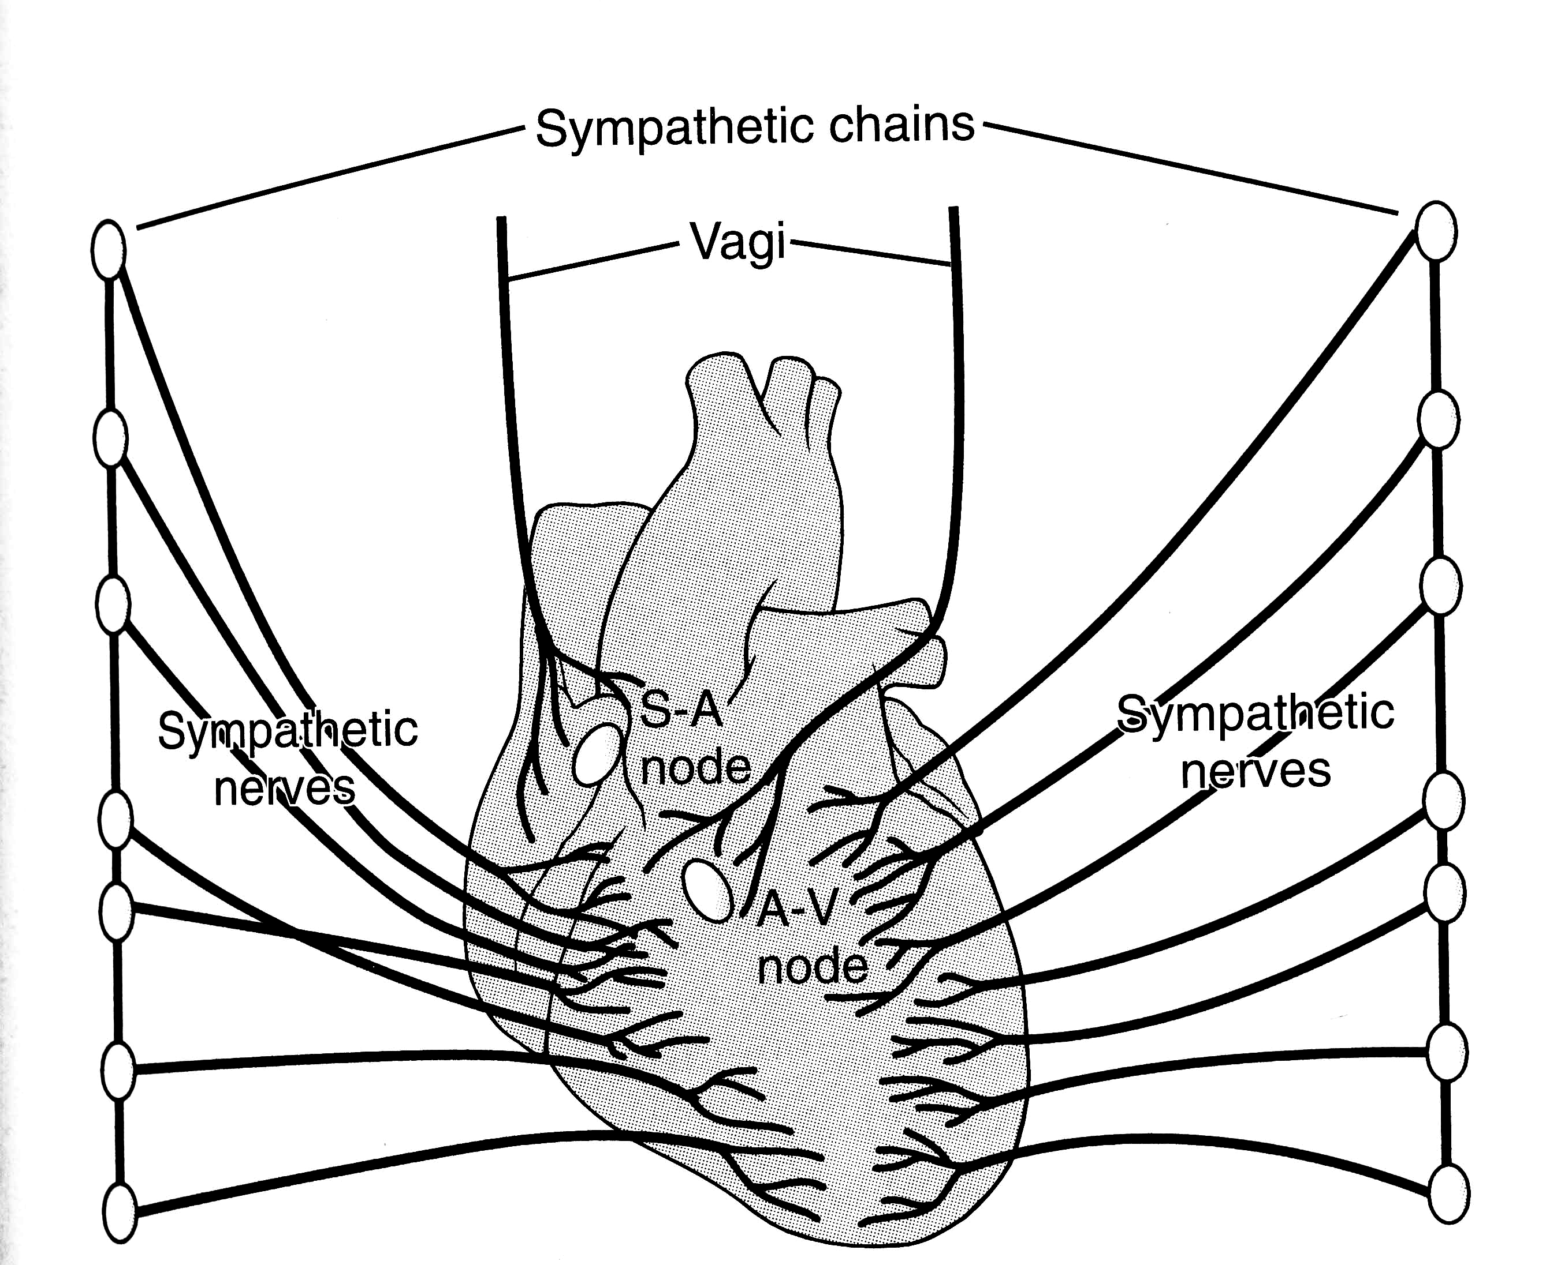
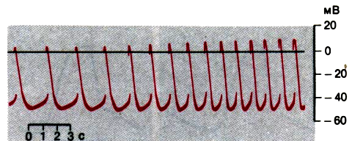
симпатическая
цепочка
Управление работой сердца:
с клетками-пейсмекерами («води-телями ритма») контактируют как симпатич., так и парасимпатич. волокна; выделяя NЕ и Ацх, они регулируют соотношение постоян-но открытых Na⁺ и К⁺-каналов, управляя частотой сердцебиений.
Х нерв
С «рабочими» клетками сердца контактируют только симпатич. волокна; выделяя NЕ, они увеличи-вают открывание Са²⁺-каналов. В результате на фазе плато в мышечную клетку входит больше Са²⁺, и сокращение усиливается.
← стимул →
Стимуляция симпатич. нервов: частота разрядов пейсмекера растет за счет увеличения Na⁺-про-водимости и снижения К⁺-проводимости.

Slide 16
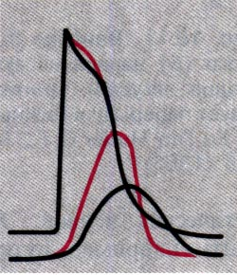
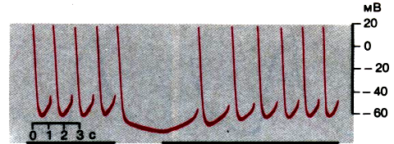
Длительность ПД на рисунке около 200 мс, длительность сокра-щения – 300 мс.
Управление работой сердца:
с клетками-пейсмекерами («води-телями ритма») контактируют как симпатич., так и парасимпатич. волокна; выделяя NЕ и Ацх, они регулируют соотношение постоян-но открытых Na⁺ и К⁺-каналов, управляя частотой сердцебиений.
Ослабить деятельность сердца при гипертонии наиболее эффективно можно с помощью
β1-антагонистов (атенолол) и антагонистов Сa²⁺-каналов (верапамил).
1
2
1 – ПД рабочей клетки сердца;
2 – сокращение рабочей клетки сердца (в обоих случаях красным пока-зано изменение при стимуляции симп. волокон: рост уровня плато означает увеличение входа Са²⁺, что вызывает рост скорости и силы сокращения).
С «рабочими» клетками сердца контактируют только симпатич. волокна; выделяя NЕ, они увеличи-вают открывание Са²⁺-каналов. В результате на фазе плато в мышечную клетку входит больше Са²⁺, и сокращение усиливается.
стимул
В целом симпатич. НС учащает и усиливает сокращения; аналогич-ным образом действует выделяемый надпочечниками адреналин (см. ниже).
Парасимпатич. НС в ос-новном лишь урежает со-кращения сердца (вплоть до полной остановки).
Стимуляция блуждающего нерва

Slide 17
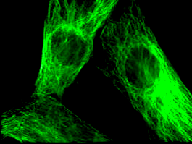

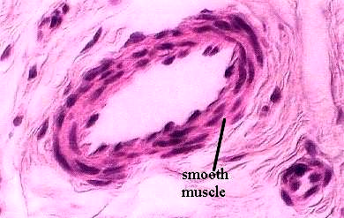
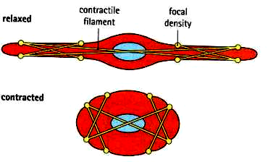
Теперь о гладких мышечных клетках
Сократимые, слабо утомляемые эле-менты стенок внутренних органов (в первую очередь, полых: сосуды, ЖКТ, бронхи, мочеточники, матка и др.).
Сокращения могут быть кратковремен-ными (матка), ритмическими (кишеч-ник), тоническими (сосуды).
Стенка
вены
Сокращение запускается ПД, который может возникать в результате:
срабатывания химического синапса;
активности клеток-пейсмекеров;
распространения возбуждения через щелевые контакты.
ПД, а также медиаторы (NЕ, Ацх) и гормоны вызывают открывание Са²⁺-каналов; в гладкомышечную клетку входит Са²⁺, запускающий движение белковых нитей актина и миозина.
расслабление
сокращение
Длительность ПД = 20-30 мс; фаза плато и вход Са²⁺ выра-жены слабее, чем в сердце (значительная часть Са²⁺, в отличие от сердца, входит через хемочувствит. каналы).

Slide 18
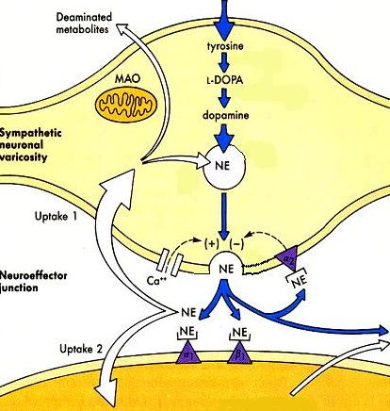
Чуть позже мы рассмотрим конкретные примеры влия-ния ВНС на гладкомышечн. структуры. А пока – о преси-наптических эффектах NЕ.
Эти эффекты идут, прежде всего, через α2-рецепторы и носят тормозный знак: ослабление активности Са²⁺-каналов и снижение экзоцитоза медиатора.
Сократимые, слабо утомляемые эле-менты стенок внутренних органов (в первую очередь, полых: сосуды, ЖКТ, бронхи, мочеточники, матка и др.).
Два основных варианта:
- самоторможение («ауто-
торможение») выброса NЕ из пресинаптического окончания (экономия медиатора, что особенно важно в условиях длительного стресса);
Сокращения могут быть кратковремен-ными (матка), ритмическими (кишеч-ник), тоническими (сосуды).
продукты распада NЕ
тирозин
α2-ре-цепторы
тормозят работу Са²⁺-каналов и экзо-цитоз NЕ
Сокращение запускается ПД, который может возникать в результате:
срабатывания химического синапса;
активности клеток-пейсмекеров;
распространения возбуждения через щелевые контакты.
L-дофа
дофамин
- торможение выброса Ацх из парасимпатического пресинаптического
окончания (один из
уровней конкуренции
влияний симпатической
и парасимпатической
систем на внутренние
органы).
Захват 1
ПД, а также медиаторы (NЕ, Ацх) и гормоны вызывают открывание Са²⁺-каналов; в гладкомышечную клетку входит Са²⁺, запускающий движение белковых нитей актина и миозина.
α2
АЦХ
Длительность ПД = 20-30 мс; фаза плато и вход Са²⁺ выра-жены слабее, чем в сердце (значительная часть Са²⁺, в отличие от сердца, входит через хемочувствит. каналы).
Захват 2
α1
β

Slide 19
Все это позволяет обеспечить более тонкое взаимодействие симпати-ческой и парасимпатической систем, точнее регулировать работу органов и, с одной стороны, поддерживать оптимальное стабильное состояние внутренней среды организма (гомеостаз), с другой – оперативно реагировать на стресс, физическую нагрузку и т.п.
Сократимые, слабо утомляемые эле-менты стенок внутренних органов (в первую очередь, полых: сосуды, ЖКТ, бронхи, мочеточники, матка и др.).
Два основных варианта:
- самоторможение («ауто-
торможение») выброса NЕ из пресинаптического окончания (экономия медиатора, что особенно важно в условиях длительного стресса);
Сокращения могут быть кратковремен-ными (матка), ритмическими (кишеч-ник), тоническими (сосуды).
продукты распада NЕ
тирозин
α2-ре-цепторы
тормозят работу Са²⁺-каналов и экзо-цитоз NЕ
Сокращение запускается ПД, который может возникать в результате:
срабатывания химического синапса;
активности клеток-пейсмекеров;
распространения возбуждения через щелевые контакты.
L-дофа
дофамин
- торможение выброса Ацх из парасимпатического пресинаптического
окончания (один из
уровней конкуренции
влияний симпатической
и парасимпатической
систем на внутренние
органы).
Захват 1
ПД, а также медиаторы (NЕ, Ацх) и гормоны вызывают открывание Са²⁺-каналов; в гладкомышечную клетку входит Са²⁺, запускающий движение белковых нитей актина и миозина.
α2
АЦХ
Длительность ПД = 20-30 мс; фаза плато и вход Са²⁺ выра-жены слабее, чем в сердце (значительная часть Са²⁺, в отличие от сердца, входит через хемочувствит. каналы).
Захват 2
α1
β

Slide 20
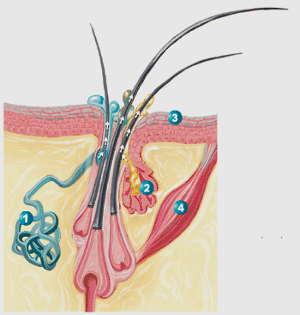
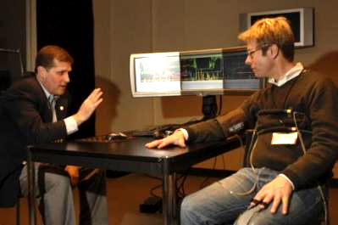
Все это позволяет обеспечить более тонкое взаимодействие симпати-ческой и парасимпатической систем, точнее регулировать работу органов и, с одной стороны, поддерживать оптимальное стабильное состояние внутренней среды организма (гомеостаз), с другой – оперативно реагировать на стресс, физическую нагрузку и т.п.
В ряде случаев орган управляется только симпатической нервной системой. Пример – потовые железы, выделяющие жидкость, которая при перегреве охлаждает организм.
1 – потовая железа
2 – сальная железа
3 – эпидермис
4 – мышца, подни-мающая волос
(пилоэрекцию также запускает симп. НС)
[кожа лабрадора]
Пот, по сути, отфильтрованная плазма крови; основные компонен-ты – вода и NaCl. Капли пота несут отрицат. заряд, который можно за-регистрировать с помощью датчи-ков и, тем самым, оценить уровень активности симпатич. НС (то есть уровень эмоц. нагрузки и стресса).
Это используют в детекторах лжи (КГР – кожно-гальванич. реакция).

Slide 21
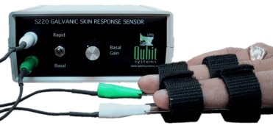
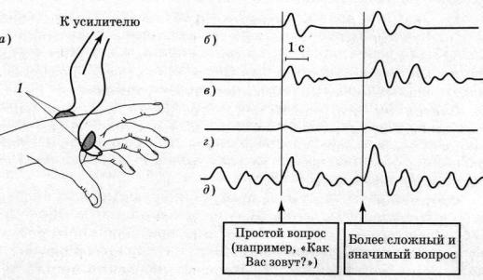

Приведем пример записи кожно-гальванической реакции.
Проще всего – с ладони и пальцев (много потовых желез).
Реакции на эмоционально значи-мые воздействия возникают в тече-ние 0.1-0.3 сек и длятся 2-3 сек.
Можно использовать этот метод для определения темперамента (при профотборе).
сангвиник
холерик
флегматик
Пот, по сути, отфильтрованная плазма крови; основные компонен-ты – вода и NaCl. Капли пота несут отрицат. заряд, который можно за-регистрировать с помощью датчи-ков и, тем самым, оценить уровень активности симпатич. НС (то есть уровень эмоц. нагрузки и стресса).
Это используют в детекторах лжи (КГР – кожно-гальванич. реакция).
меланхолик
У холерика эмоций больше, чем у сангвиника; у флегматика –
меньше; у меланхолика сильный эмоциональный фон (тестирование оказывает стрессогенное действие).

Slide 22
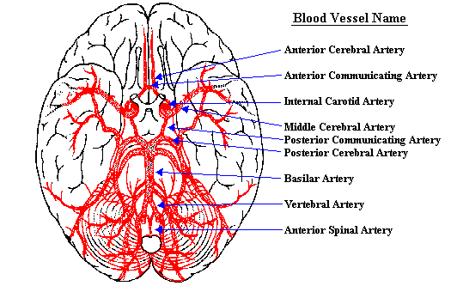
Симпатическая система повышает тонус гладкомышечных клеток в стенках большинства сосудов (происходит сжатие сосудов).
Но известно, что в работающих мышцах, сердце, мозге кровоток возрастает («кровь прилила к мозгу»).
Это заслуга не ВНС, а местных процессов, в ходе которых определенные вещества-регуляторы вызывают расслабление гладкомышечных клеток.
Следовательно, ВНС не нужно знать, например, в каких из 400 мышц нашего организма при определенном виде движений требуется усилить кровоток – все происходит «само собой» за счет местных факторов.
Так, сосуды головного мозга наиболее чувствительны к содержанию СО₂ в крови: при росте СО₂ – расширение, при
гипервентиляции – сужение (парадок-сальный эффект).
Расширение сосудов мозга вызывают также ионы К⁺, Н⁺ и аденозин (продукт распада АТФ). Дефицит О₂ в мозге (ишемия) приводит к общему расшире-нию сосудов (через сосудодвигательный центр продолговатого мозга и моста).
Главные сосуды, снабжающие мозг кровью: позвоночные (vertebral) и внутрен-ние сонные (interial carоtid) артерии.

Slide 23
В сердце и мышцах главные факторы расширения сосудов – аденозин и Н⁺ (ионы Н⁺ образуются в результате распада глюкозы до молочной кислоты; в скелетных мышцах они вызывают ощущение утомления).
Характерно, что если в сердце и мозге кровоток при нагрузке растет в 1.5-2 раза, то в мышцах – в 10-20 раз.
Для такого увеличения нужно откуда-то взять кровь. Ее источник –
сосуды ЖКТ (при стрессе и нагрузке сжимаются); кроме того, сильнее
и чаще сокращается сердце, заставляя кровь быстрее двигаться.
Так, сосуды головного мозга наиболее чувствительны к содержанию СО₂ в крови: при росте СО₂ – расширение, при
гипервентиляции – сужение (парадок-сальный эффект).
Расширение сосудов мозга вызывают также ионы К⁺, Н⁺ и аденозин (продукт распада АТФ). Дефицит О₂ в мозге (ишемия) приводит к общему расшире-нию сосудов (через сосудодвигательный центр продолговатого мозга и моста).

Slide 24
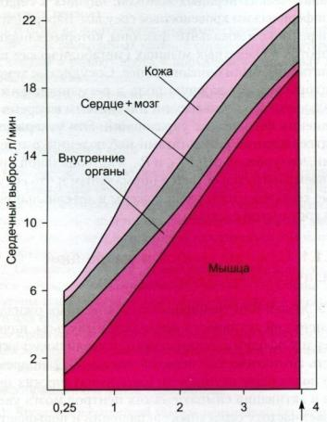
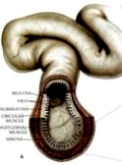
В сердце и мышцах главные факторы расширения сосудов – аденозин и Н⁺ (ионы Н⁺ образуются в результате распада глюкозы до молочной кислоты; в скелетных мышцах они вызывают ощущение утомления).
Характерно, что если в сердце и мозге кровоток при нагрузке растет в 1.5-2 раза, то в мышцах – в 10-20 раз.
Для такого увеличения нужно откуда-то взять кровь. Ее источник –
сосуды ЖКТ (при стрессе и нагрузке сжимаются); кроме того, сильнее и чаще сокращается сердце, заставляя кровь быстрее двигаться.
По вертикали: сердечный выброс (взрослый мужчина, л/мин) при физичес-кой нагрузке растет почти в 4 раза; поглощение кислорода растет в 16 раз.
Но во внутренних органах (прежде всего, в ЖКТ) кровоток значительно падает. При сильном стрессе возможна даже дегенерация слизистой.
КОЖА
СЕРДЦЕ
И МОЗГ
ВНУТ-
РЕННИЕ
ОРГАНЫ
Расширяются сосуды ЖКТ в ос-новном под действием глюкозы и жирных кислот (всасываются из пищи), а также ряда гормонов, выделяемых стенками кишечника при прохождении пищи по тракту.
МЫШЦЫ
Поглощение О₂ ,
литры/мин

Slide 25
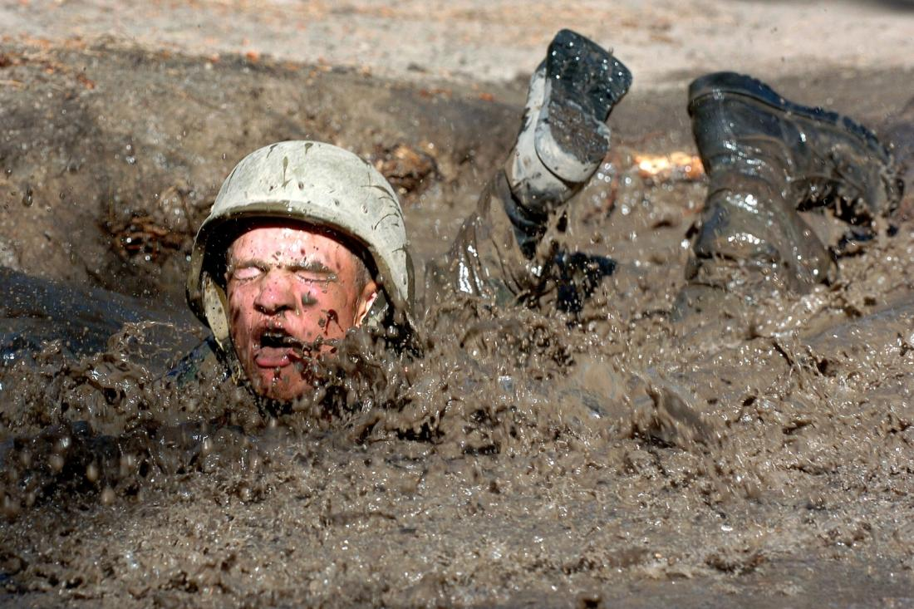
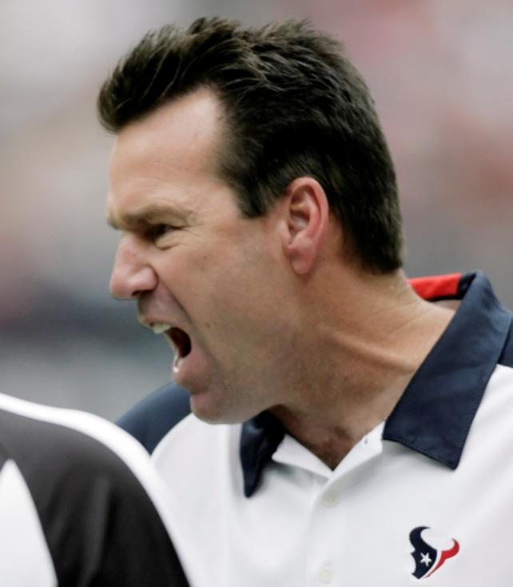
Сосуды кожи при эмоциональном стрессе сужаются (активация симпа-тич. НС), но при физической нагрузке – расширяются (торм-е симпа-тич. НС), поскольку нужно отдавать лишнее тепло с поверхности тела.
При сильных эмоциях человек бледнеет. Однако одновременно начинают работать потовые железы. Они выделяют не только пот, но также гормон брадикинин, который способен вызывать местное расширение сосудов (лицо краснеет и «идет пятнами»).
По вертикали: сердечный выброс (взрослый мужчина, л/мин) при физичес-кой нагрузке растет почти в 4 раза; поглощение кислорода растет в 16 раз.
Но во внутренних органах (прежде всего, в ЖКТ) кровоток значительно падает. При сильном стрессе возможна даже дегенерация слизистой.
КОЖА
СЕРДЦЕ
И МОЗГ
ВНУТ-
РЕННИЕ
ОРГАНЫ
Расширяются сосуды ЖКТ в ос-новном под действием глюкозы и жирных кислот (всасываются из пищи), а также ряда гормонов, выделяемых стенками кишечника при прохождении пищи по тракту.
МЫШЦЫ
Поглощение О₂ ,
литры/мин

Slide 26
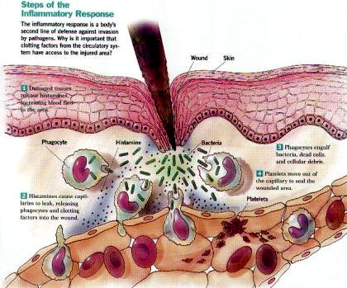
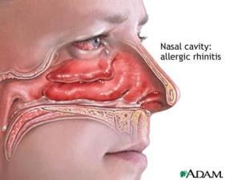
С изменением тонуса сосудов связана реакция воспаления.
Воспаление: при инфекционном либо каком-то другом повреждении клеток и тканей. Поврежденные клетки выбра-сывают в межклеточную среду вещества – «сигналы SOS».
Эти вещества активируют болевые рецепторы (чувствительные окончания сенсорных нейронов), а также запускают процесс воспаления.
В основе воспаления – реакция расширения кровеносных сосудов под влиянием гистамина (противодействует эффектам симпатической НС).
В результате проницаемость стенок сосудов резко повышается. Из сосудов выходят белые клетки крови (лейкоциты), способные уничтожить инфекцию, а также плазма крови. Возникают также отёк, жар, покраснение и (носовая полость) насморк.

Slide 27
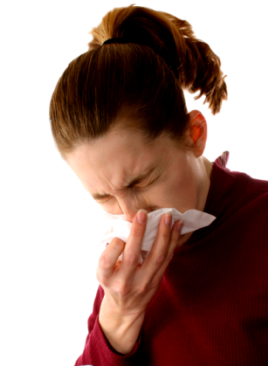
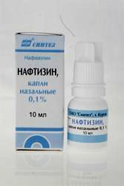
При насморке (инфекционном,
аллергическом) используют α-агонисты:
нафтизин, галазолин и т.п.
Эти вещества (как и тормозящие воспаление антигистаминные препараты) не лечат заболевание,
а лишь ослабляют симптомы.
Постоянное использование α-агонистов
может вести к нарушению
кровоснабжения слизистой носа,
повреждению обонятель-
ных рецепторов и др.
Эти препараты
не подходят
для ежедневного
применения.

Slide 28
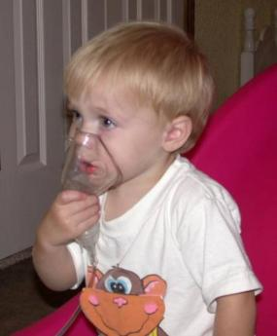
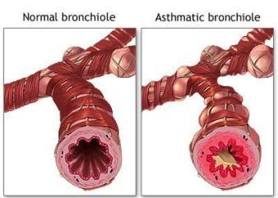
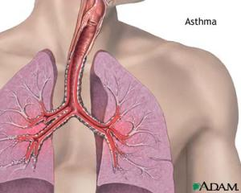
Астма: воспаление на уровне бронхов.
Астма чаще всего имеет аллергическую или аутоиммунную природу; развивается отёк стенок бронхов и бронхиол; затруднено дыхание.
Для расширения бронхов используют
β2-агонисты (сальбутамол).
Но это лишь снятие симптомов; для настоящего лечения нужно выявить причину астмы (например, аллерген).

Slide 29
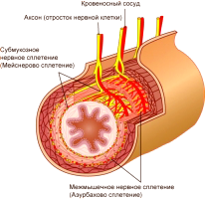
Наиболее сложно происходит управление работой ЖКТ.
В стенках желудка и кишечника находится огромное число собственных нейронов ЖКТ (около 100 млн., т.е примерно как в спинном мозге).
Эти нейроны образуют сплетение – plexus («брюшной мозг»), способный оценивать состояние ЖКТ и регулировать выделение пищеварит. ферментов, сокращения стенок тракта и сфинктеров, тонус сосудов.
В «брюшном мозге» есть сенсорные (1) и двигательные (3) клетки, а также интернейроны (2), объединенные в рефлекторные дуги; встречаются все известные нам медиаторы.
ВНС модулирует состояние клеток плексуса: симпа-тич. постганглионарн. нейроны выделяют NE, оказы-вающий пост- (4) и пресинаптич. (5) тормозное дейст-вие; в случае парасимпатич. системы преганглионарн. волокна (6) образуют контакты с клетками «брюшного мозга», которые одновременно являются постгангли-онарными парасимпатическими нейронами.
6
5
4
Информация о растяжении стенок ЖКТ, наличии опре-делен. хим. в-в
Влияние на гладко-мышечные и железистые клетки
2
1
3

Slide 30
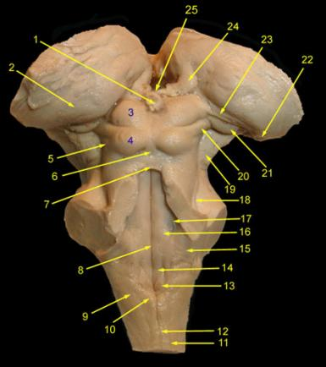

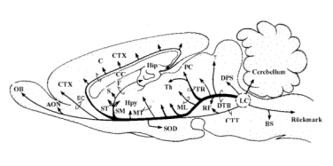
Кора б. п/ш
Таламус
Гипоталамус
17
Височная доля
Голубое пятно
Мозжечок
NE в головном мозге:
в передней верхней части моста («голубое пятно»), на дне ромбовидной ямки; всего несколько млн. клеток (< 1% нейронов ЦНС). Однако их аксоны расхо-дятся по всему головному и спинному мозгу и влияют на многие функции.
1.Pineal gland
2.Thalamus ( Pulvinar )
3.Superior colliculus
4.Inferior colliculus
7.Superior medullary velum
8.Median sulcus
9.Gracile tubercle
10.Cuneate tubercle
13.Vagal trigone
14.Hypoglossal trigone
15.Striae medullares
16.Facial colliculus
*** 17.Locus coeruleus
18.Parabrachial recess
19.Crus
20.Inferior collicular brachium
21.Medial geniculate body
22.Lateral geniculate body
Голубое пятно (LC) в мозге крысы

Slide 31
Кора б. п/ш
NE влияет на нейроны ЦНС через α- и β-рецепторы, постсинаптические и пресинаптические (α2-рецепторы).
Таламус
Основные эффекты NE можно определить как «психическое сопровождение стресса»:
- общая активация деятельности мозга (торможение центров сна, бессонница);
- увеличение двигательной активности («не сидится на месте»);
- снижение болевой чувствительнос-ти (стресс-вызванная анальгезия);
- улучшение обучения, запоминания (на фоне умеренного стресса; «учимся избегать опасности»);
- положительные эмоции при стрессе (азарт, «чувство победы», «экстрим»).
Гипоталамус
Височная доля
Голубое пятно
Мозжечок
NE в головном мозге:
в передней верхней части моста («голубое пятно»), на дне ромбовидной ямки; всего несколько млн. клеток (< 1% нейронов ЦНС). Однако их аксоны расхо-дятся по всему головному и спинному мозгу и влияют на многие функции.

Slide 32
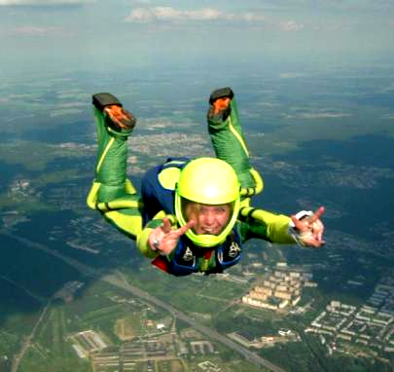
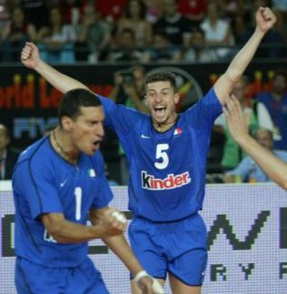

Положительные эмоции, связан-ные с выделением NE и адрена-лина: спорт, экстремальный спорт,
игромания (компьют. игры, казино).
NE влияет на нейроны ЦНС через α- и β-рецепторы, постсинаптические и пресинаптические (α2-рецепторы).
Основные эффекты NE можно определить как «психическое сопровождение стресса»:
- общая активация деятельности мозга (торможение центров сна, бессонница);
- увеличение двигательной активности («не сидится на месте»);
- снижение болевой чувствительнос-ти (стресс-вызванная анальгезия);
- улучшение обучения, запоминания (на фоне умеренного стресса; «учимся избегать опасности»);
- положительные эмоции при стрессе (азарт, «чувство победы», «экстрим»).
Зависимость от NE – реальная проблема; игроманию лечат в тех же клиниках, теми же методами, что и наркоманию.
Наркотическими свойствами обладает эфедрин, а клофелин может вызвать глубокий обморок.

Slide 33
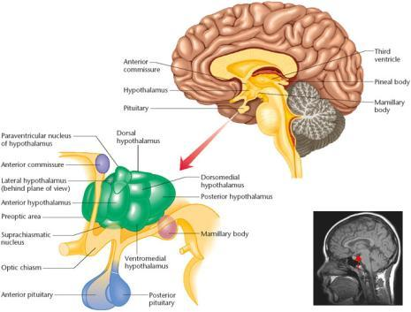
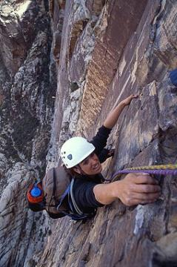
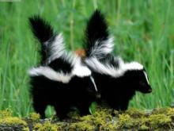
NE – психическое сопро-вождение стресса. Как развивается стресс?
Гипоталамус (задняя часть)
получает информацию о прибли-жении потенциально очень значимой (не обязательно опасной) ситуации из коры больших полушарий.
Кроме того, сюда приходят сенсорные сигналы о «неприятном» и «приятном»:
боль, горький вкус, переохлаж-дение, отвратительный запах, восхитившее нас зрелище и т.п.
Еще один источник стресса: неудовлетворенные потребности (прежде всего, биологические): жажда, дефицит кислорода, огра-ничение свободы передвижения (иммобилизация) и т.п.

Slide 34
NE – психическое сопро-вождение стресса. Как развивается стресс?
Стресс (от «stress»: напряжение) - неспецифическая, общая реакция организма на сильное и очень сильное воздействие (физическое или психологическое), а также соот-ветствующее состояние нервной системы и организма в целом.
Более детальный разговор о стрессе еще впереди; сегодня, завершая лекцию, сведем вместе участие в стрессе NE , симпатической НС и адреналина.
Гипоталамус (задняя часть)
получает информацию о прибли-жении потенциально очень значимой (не обязательно опасной) ситуации из коры больших полушарий.
Кроме того, сюда приходят сенсорные сигналы о «неприятном» и «приятном»:
боль, горький вкус, переохлаж-дение, отвратительный запах, восхитившее нас зрелище и т.п.
Еще один источник стресса: неудовлетворенные потребности (прежде всего, биологические): жажда, дефицит кислорода, огра-ничение свободы передвижения (иммобилизация) и т.п.

Slide 35
Стрессогенные сигналы
Стресс (от «stress»: напряжение) - неспецифическая, общая реакция организма на сильное и очень сильное воздействие (физическое или психологическое), а также соот-ветствующее состояние нервной системы и организма в целом.
Более детальный разговор о стрессе еще впереди; сегодня, завершая лекцию, сведем вместе участие в стрессе NE , симпатической НС и адреналина.
Гипоталамус
Голубое
пятно
(психическое сопровожде-ние стресса)
Центры симпатической НС головного и спинного мозга (сосудодвига-тельные и др.)
Мозговое вещество надпочечников
выделяет в кровь гор-мон адреналин, который влияет на органы аналогично NE: длительная (тоническая) реация на стресс; выделение адреналина долгое время не уменьшается
Симпатич. нервы выделяют NE, кото-рый влияет на ор-ганы: быстрая (фа-зическая) реакция; выброс NE быстро ослабевает
ВНУТРЕН-
НИЕ
ОРГАНЫ

Slide 36
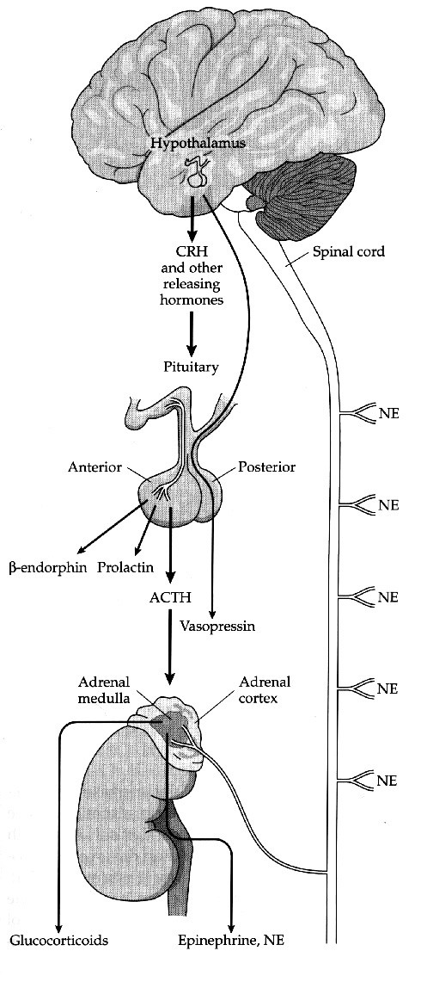

Надпочечник состоит из корковой и мозговой частей.
Корковая часть, выделяя гормоны, работает под управлением гипофиза (об этом еще поговорим).
Мозговая часть состоит из клеток того же происхожде-ния, что и клетки симпатических ганглиев. К ним подходят преганглионарные симпатические волокна и, выделяя Ацх, через никотиновые рецепторы запускают секрецию адреналина (80%) и NE (20%).
Адреналин интенсивнее, чем NE, действует на те орга-ны, где больше β-рецепторов (бронхи, сердце, сосуды сердца – в последнем случае идет расширение сосудов, конкурирующее с влиянием NE через α1-рецепторы).
В целом мозговое вещество обеспечивает эндокринную «поддержку» симпатической НС, позволяет пролонги-ровать ее эффекты на часы, сутки, недели, месяцы (что может вести к развитию многих патологических процессов, но это уже другая история…)

Slide 37


Наш мозг – «пользователь» нашего тела;
будьте квалифицированными пользователями!
Погружаясь в глубины психологии, вы еще не раз встретитесь с такой областью, как психосоматика…

Slide 38
ВОПРОСЫ к лекции 6: «Норадреналин (NЕ), его синтез. Типы адренорецепторов, их агонисты и антагонисты. Симпатические эффекты NЕ (регуляция функций внутренних органов). NЕ в головном мозге: роль голубого пятна. NЕ, адреналин и реакция на стресс».
Какие вещества последовательно превращаются друг в друга при образовании NE и адреналина?
Какой фермент ограничивает скорость синтеза NE?
NE-нейроны периферической нервной системы образуют «варикозы». Что это такое?
Назовите классические агонисты и антагонисты α-адренорецепторов.
Назовите классические агонисты и антагонисты β-адренорецепторов.
Расскажите об эфедрине.
Каково клиническое применения нафтизина и галазолина?
В какой ситуации и почему используется сальбутамол?
При каком заболевании используются клофелин и атенолол? Каковы механизмы их действия?
Что такое «симпатическая цепочка»? Где еще расположены симпатические ганглии?
За счет каких влияний симпатической НС растет частота сердечных сокращений?
За счет каких влияний симпатической НС растет сила сердечных сокращений?
Каков механизм действия верапамила? Для чего он используется?
Как подразделяются гладкие мышечные клетки по типу сокращений и по типу сигнала, запускающего сокращение?
Сравните механизмы, за счет которых происходит появление ионов кальция в цитоплазме клеток скелетной мышцы, гладкой мышцы и сердца.
Что такое пресинаптическое аутоторможение в NE-синапсах? В чем состоит его смысл?
Перечислите другие типы пресинаптических влияний в ВНС.
Что такое «гомеостаз»?
Как происходит управление работой потовой железы?
Что такое КГР? Как ее зарегистрировать? Приведите пример использования КГР при тестировании на «детекторе лжи».
Назовите основные артерии головного мозга. Что такое «ишемия»?
За счет чего происходит сужение и расширение сосудов головного мозга?
Расскажите об управлении тонусом сосудов мышц. Как изменяется кровоток через мышцу при физической нагрузке?
Как регулируется кровоток через сосуды сердца? За счет чего при этом наблюдается конкуренция влияний NE и адреналина?
За счет чего происходит сужение и расширение сосудов ЖКТ?
Как регулируется кровоток кожи? Почему при стрессе на лице человека могут появляться красные пятна?
Что является первопричиной развития воспаления? Как связаны проявления воспаления и тонус сосудов?
Как можно снять симптомы насморка?
С чем связано развитие астмы и как можно ослабить (устранить) ее симптомы?
Расскажите о строении и работе «брюшного мозга» – плексуса ЖКТ.
Где расположено голубое пятно и куда направляются его аксоны?
Через какие типы рецепторов NE реализует свое действие в головном мозге?
Нейроны голубого пятна обеспечивают «психическое сопровождение стресса». Какие 5 групп эффектов Вы можете перечислить в подтверждение этого?
Может ли возникнуть зависимость от NE? Приведите несколько примеров.
Что такое стресс?
Охарактеризуйте 3 группы стрессогенных стимулов, активирующих центры заднего гипоталамуса.
Каким образом сигнал из ЦНС передается к клеткам надпочечников?
Каковы свойства клеток мозгового вещества надпочечников? Какие гормоны они выделяют?
Мозговое вещество надпочечников «пролонгирует эффекты симпатической НС». Что это означает?
Сравните свойства и физиологическое действие NE и адреналина.

